Slide 1
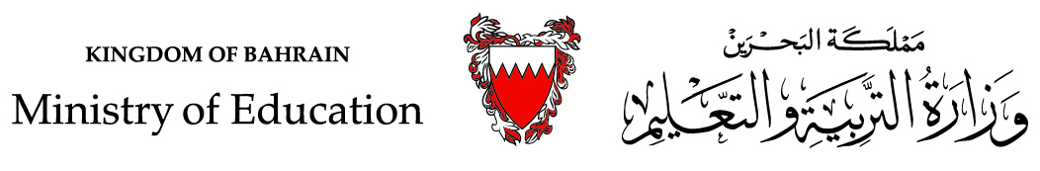

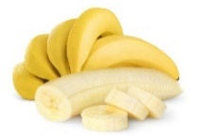

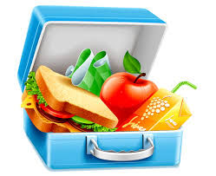


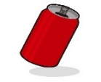
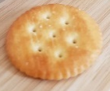
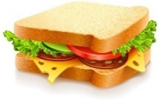

Unit 5
Lunchtime!
Semester (2)
Family and Friends 2
Grade 2
Lesson (6)
P. 51
وزارة التربية والتعليم –الفصل الدراسي الثاني 2020-2021م

Slide 2

Grade (2) unit (5) lesson (6)
OBJECTIVES
By the end of the lesson, you will be able to
recall some food items.
complete sentences using a or an.
write sentences using I’ve got and haven’t got.
وزارة التربية والتعليم –الفصل الدراسي الثاني 2020-2021م

Slide 3
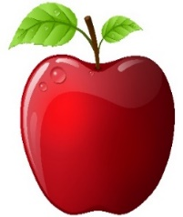
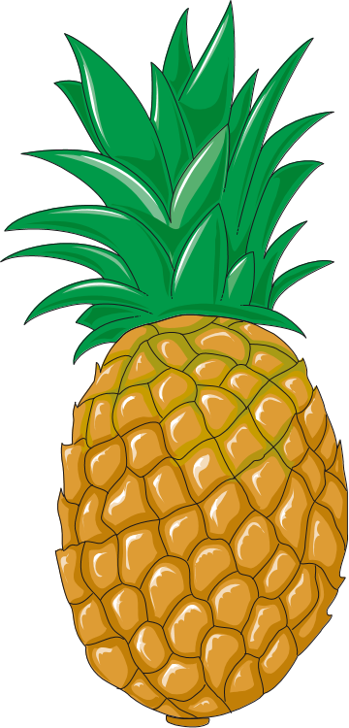
Let’s learn!
This is an apple.
This is a pineapple.
وزارة التربية والتعليم –الفصل الدراسي الثاني 2020-2021م

Slide 4
The rule
an (a , e , i ,o, u)
This is an orange.
This is an egg.
This is an apple.
وزارة التربية والتعليم –الفصل الدراسي الثاني 2020-2021م

Slide 5





Let’s play
Save the flower
d
r
i
n
k
s
a
b
c
d
e
f
g
h
i
j
k
l
m
n
o
p
q
r
s
t
Next
u
v
w
x
y
z
help
وزارة التربية والتعليم –الفصل الدراسي الثاني 2020-2021م

Slide 6
Let’s play
Save the flower
l
u
n
c
h
b
o
x
a
b
c
d
e
f
g
h
i
j
k
l
m
n
o
p
q
r
s
t
u
v
w
x
y
z
Next
help
وزارة التربية والتعليم –الفصل الدراسي الثاني 2020-2021م

Slide 7

Save the flower
Let’s play
a
p
p
l
e
a
b
e
f
r
s
l
m
o
p
t
u
w
y
Next
help
وزارة التربية والتعليم –الفصل الدراسي الثاني 2020-2021م

Slide 8

Let’s play
Save the flower
b
i
s
c
u
i
t
a
b
c
d
e
f
g
h
i
j
k
l
m
n
o
p
q
r
s
t
Next
u
v
w
x
y
z
help
وزارة التربية والتعليم –الفصل الدراسي الثاني 2020-2021م

Slide 9
Write a or an.
a
This is _____ lunch box.
an
2.I’ve got _____ orange.
an
3. This is ____ egg.
a
4.This is _____ banana.
Click to check your answers
وزارة التربية والتعليم –الفصل الدراسي الثاني 2020-2021م

Slide 10
Click for answer
Let’s practice!
Read and choose
've
I _________got grapes.
‘ve
haven’t
I ______________ got chocolate.
‘ve
haven’t
I _________ got an orange juice.
I _______ got cherries.
haven’t
وزارة التربية والتعليم –الفصل الدراسي الثاني 2020-2021م

Slide 11
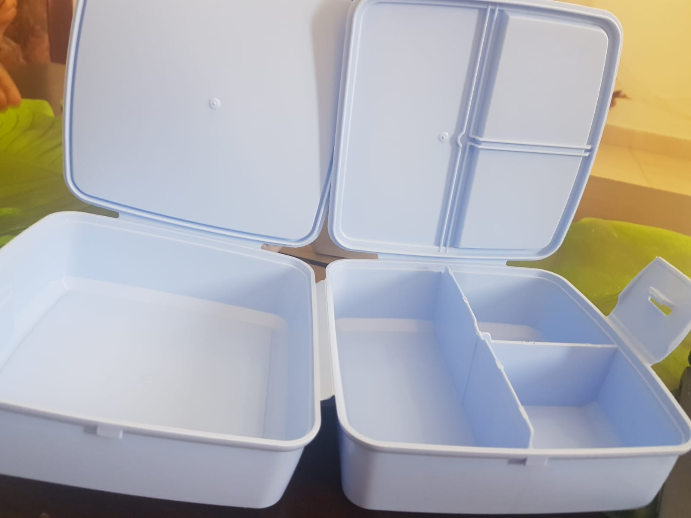



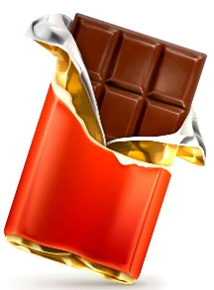
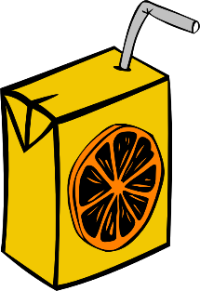
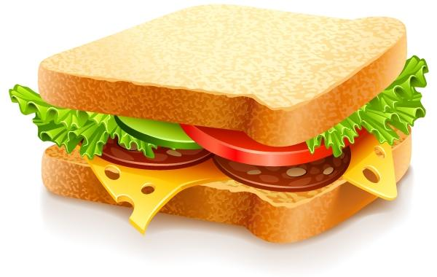
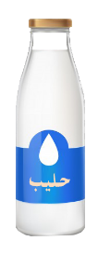
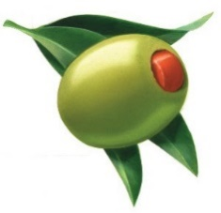


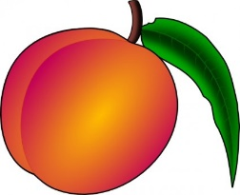
Prepare your own lunch box
Write sentences
I’ve got _______________
________________________
________________________
________________________
وزارة التربية والتعليم –الفصل الدراسي الثاني 2020-2021م

Slide 12

End of lesson 6
Good job dear !
وزارة التربية والتعليم –الفصل الدراسي الثاني 2020-2021م

